Slide 1



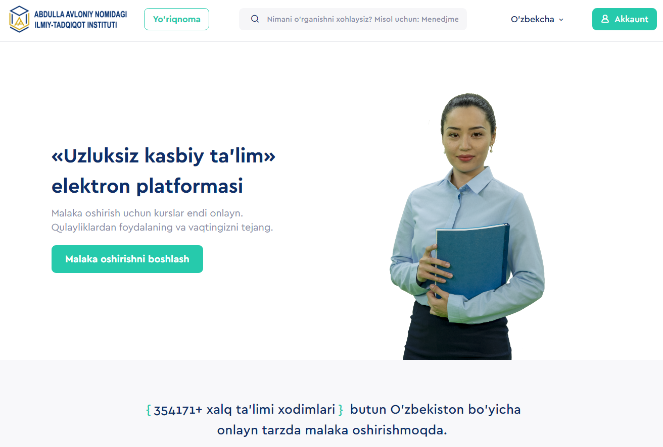
АBDULLA АVLONIY NOMIDAGI XALQ TA’LIMI MUAMMOLARINI O‘RGANISH VA ISTIQBOLLARINI BELGILASH
ILMIY-TADQIQOT INSTITUTI
MA’NAVIY-MA’RIFIY ISHLAR BO‘YICHA DIREKTOR O‘RINBOSARLARI UCHUN UZLUKSIZ KASBIY RIVOJLANTIRISH KURSI
XALQ TA’LIMI XODIMLARINI UZLUKSIZ KASBIY RIVOJLANTIRISHNI TASHKIL ETISH VA BOSHQARISH

Slide 2
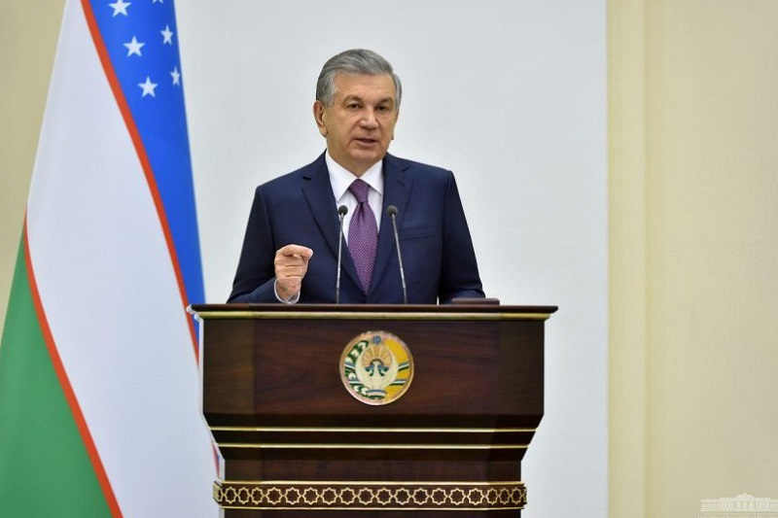
“... Maktab direktorlari va o‘qituvchilarining malakasini oshirish tizimini tanqidiy ko‘rib chiqish zarur. Bu borada A.Avloniy nomidagi institut faoliyatini tubdan qayta tashkil etish talab etiladi. Mazkur ta’lim dargohi hududlardagi universitetlar va pedagogika institutlari bilan birgalikda tuman xalq ta’limi bo‘limi mudirlari va maktab direktorlarining malakasini oshirish, o‘qitishning zamonaviy metodikalarini yaratish, masofaviy ta’lim berish masalalariga alohida e’tibor qaratishi kerak”
O‘zbekiston Respublikasi Prezidenti
Shavkat Mirziyoyev

Slide 3
O‘ZINI-O‘ZI RIVOJLANTIRISH, UZLUKSIZ KASBIY RIVOJLANISH
Reja:
1
Ta’limni boshqaruv tizimlari(LMS) va onlayn ta’lim platformalari
2
“Uzluksiz kasbiy ta’lim” maxsus elektron platformasi(onlinedu.uz)
3
Uzluksiz kasbiy rivojlantirishning maqsad va vazifalari

Slide 4
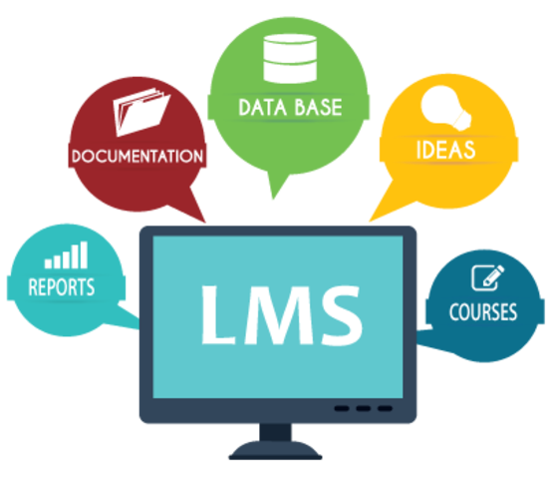
TA’LIMNI BOSHQARUV TIZIMLARI (LMS)
Ta’limni boshqaruv tizimlari (LMS) - elektron ta’lim dasturlarini tashkil etuvchi, amalga oshiruvchi hamda o‘quvchilarning o‘zlashtirish natijalari ustidan nazorat olib borish va ularni saqlab qo‘yish imkoniyatini beruvchi onlayn platforma.

Slide 5

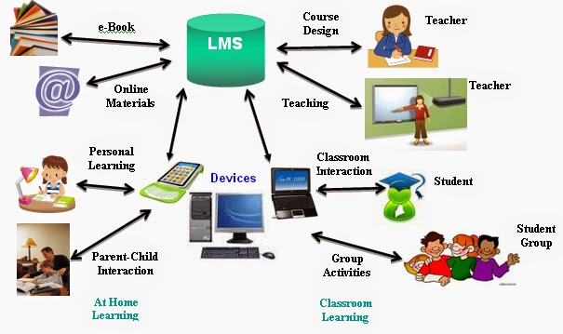

TA’LIMNI BOSHQARUV TIZIMLARI (LMS)
Learning (oʻqitish) –
LMS yordamida elektron kurs yoki oʻquv materiallarining yagona bazasini yaratish mumkin. Bunday baza mavzu boʻyicha shakllantirilgan bilimlar omboridir.
Management (boshqaruv) - ta’limni administrator (yoki kursni tashkil etuvchi oʻqituvchi) boshqarib boradi. U ta’lim oluvchilar uchun kurs, topshiriq va testlarni belgilab beradi hamda uy vazifalari bajarilishini nazorat qilib boradi.
System (elektron tizim) –
LMS oʻqituvchining oʻrniga har bir ta’lim oluvchi berilgan topshiriq yoki testni qancha vaqtda va qanday topshirganini tekshirib, qayd etib boradi. Hisobotlar orqali ta’lim oluvchilarning oʻzlashtirish darajasini kuzatib borishi ham mumkin.

Slide 6




ONLAYN TA’LIM PLATFORMALARI
Onlayn ta’lim platformalari - foydalanuvchilarga raqamli sinflarga kirishni ta’minlaydigan o‘quv menejmenti tizimlari (LMS) turlari. Ushbu virtual kurslar ko‘p jihatdan oflayn mashg‘ulotlarga o‘xshaydi: o‘qituvchi video, rasm, matn, audio va PDF-fayllar orqali qiziqarli o‘quv tajribasini taqdim etadi.
www.khanacademy.org
www. Coursera.org
www.udemy.com
www. onlinedu.uz

Slide 7


“UZLUKSIZ KASBIY TA’LIM” MAXSUS ELEKTRON PLATFORMASI
ONLINEDU.UZ
Abdulla Avloniy nomidagi Xalq ta’limi muammolarini o‘rganish va istiqbollarini belgilash ilmiy-tadqiqot instituti
O‘zbekiston Respublikasi Xalq ta’limi
vazirligi
Oʻzbekiston Respublikasi Prezidentining
2021-yil 25-yanvardagi
PQ-4963-son Qarori
“Xalq ta’limi sohasidagi ilmiy-tadqiqot faoliyatini qoʻllab-quvvatlash hamda uzluksiz kasbiy rivojlantirish tizimini joriy qilish chora-tadbirlari toʻg‘risida”
O‘zbekiston Respublikasi Vazirlar Mahkamasining 2022-yil 17-yanvardagi
25-son Qarori
“Xalq ta’limi xodimlarini uzluksiz kasbiy rivojlantirish tizimini tashkil etish tartibi to‘g‘risida Nizom”

Slide 8
XALQ TA’LIMI XODIMLARINING MALAKASINI OSHIRISHDA INNOVATSION QADAM − HAYOT
DAVOMIDA TA’LIM OLISH
Hayot davomida ta’lim olishning afzalliklari:
o‘z kasbiy qobiliyatlarini rivojlantirish ish joyidagi shaxsiy samaradorlikni oshiradi;
o‘z kasbiy ehtiyojlari asosida bilimlarni o‘zlashtirish, pedagogik mahoratini oshirish va psixologik rivojlanishida muhim ahamiyatga ega;
hayot davomida ta’lim olish xodimlarga o‘z kasbiy sohalaridagi tendensiyalardan xabardor bo‘lishga yordam beradi, bu esa raqobatbardosh mutaxassis bo‘lish uchun muhimdir.
uzluksiz kasbiy rivojlanish ta’limda bo‘layotgan islohotlar va o‘zgarishlar haqida vaqtida xabardor bo‘lishi va kasbiy yuksalishiga yordam beradi;

Slide 9
“UZLUKSIZ KASBIY TA’LIM” MAXSUS ELEKTRON PLATFORMASI
Xalqaro kasbiy kompetentlik modelida keltirilgan ko‘nikmalarni inobatga olgan holda, “Uzluksiz kasbiy ta’lim” elektron platformasi onlayn malaka oshirish kurslarida:
Pedagogning kommunikativ ko‘nikmalarini rivojlantirish;
Pedagog mas’uliyati va moslashuvchanligi;
Inklyuziv ta’limni joriy etish masalalari modullarida soft skills rivojlantirilsa
AKT va media savodxonlik;
Fandagi yangiliklar, fanni o‘qitishning dolzarb masalalari;
O‘zini-o‘zi rivojlantirish va uzluksiz kasbiy rivojlanish masalalari;

Slide 10
“UZLUKSIZ KASBIY TA’LIM” MAXSUS ELEKTRON PLATFORMASI
Kasbiy ko‘nikmalar
har bir mutaxassis uchun zarur bo‘lgan kasbiy ko‘nikmalar -hard skills
raqamlar orqali baholash qiyin bo‘lgan moslashuvchanlik ko‘nikmalari - soft skills

Slide 11

“UZLUKSIZ KASBIY TA’LIM” MAXSUS ELEKTRON PLATFORMASI
rahbar va mutaxassislar kamida 30 soat (15 kredit), pedagoglar 36 soat (18 kredit) malaka oshirishdan o‘tgandan keyin malaka oshirganlik to‘g‘risidagi elektron sertifikat olishi;
tinglovchining shaxsiy portfoliosi shakllanishi;
muqobil malaka oshirish shakllaridan foydalanish uchun muayyan kredit to‘plash;
malaka oshirish davrida turli vebinarlarda ishtirok etishi;
yaratilgan kurslar sifatini baholash (5 balli tizimda);
tinglovchilar va tyutorlar o‘rtasida o‘zaro muloqot qilish va fayl almashish;
mualliflik kurslarini joylashtirish va boshqa tinglovchilarga o‘rtoqlashish;
monitoring tizimi ko‘rish imkoniyati mavjudligi;
har bir kurslarni uchun individual so‘rovnoma va baholash tizimining mavjudligi.

Slide 12

Ushbu platforma foydalanuvchilari
o‘quvchilar ta’lim olishi va ta’lim sifati uzilishlarining oldi olindi
ish faoliyatida uzilish bo‘lmaydi
xodimlarning yashash va ishlash joyidan bir oyga ajralishiga hojat qolmaydi
o‘qituvchilar kasbiy faoliyatidagi muvaffaqiyatlari malaka oshirishning muqobili sifatida tan olinishi
mustaqil ta’lim shaklida platformadan foydalangan holda malaka oshirishda o‘qish muddatlarini o‘zi belgilaydi
tizimning eng yaxshi amaliyotlari va eng sifatli hamda jozibador ta’lim kontentlari bilan tanishish imkoniyati
o‘qituvchining kasbiy ehtiyojlari asosida xohlagan kursni tanlash va belgilangan kredit ballarini jamlash imkoniyati paydo bo‘ldi
bir vaqtning o‘zida platformadan kompyuter, planshet yoki telefon orqali tas-ix tarmog‘i orqali foydalanish imkoniyati

Slide 13
XALQ TA’LIMI TIZIMIGA
Xodimlarning ishdan ajralmagan holda doimiy malaka oshirish imkoniyati yaratildi
O‘qituvchilar malaka oshirishga borganda o‘rnini boshqa o‘qituvchi bilan qoplash muammosi bartaraf etildi
Tinglovchilarning bilimini diagnostika qilish va o‘zlashtirish darajasini aniqlashning avtomatlashtirilgan mexanizmlari joriy qilindi
Har bir tuman xalq ta’limi bo‘lim rahbarlari hamda fan metodisti o‘ziga biriktirilgan hudud va fan kesimida o‘qituvchilarning kasbiy rivojlanishini monitoring qilish va baholash imkoniyati yaratildi
Platformada tizimdagi barcha xalq ta’limi xodimlarining ma’lumotlar bazasi shakllantirilib, Har bir pedagog har yili muntazam ravishda uzluksiz malakasini oshirishga jalb etiladi.
Biror pedagog e’tibordan chetda qolmaydi!

Slide 14


Jamiyatga
Malaka oshirish tizimida nodavlat ta’lim sektorining kirib kelishi natijasida malaka oshirish ta’limida raqobat muhitining shakllanishi ta’lim sifatini oshirishga sabab bo‘ldi.
O‘qituvchining bir oyga malaka oshirishga ketishi bilan bog‘liq oilaviy, ruhiy, moliyaviy masalalar bilan bog‘liq muammolar bartaraf etiladi (12000 nafar tizim xodimlarining so‘rovnoma natijalari asosida).

Slide 15

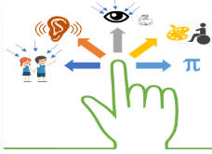




Uzluksiz kasbiy rivojlantirishning maqsadi
kasbiy va pedagogik mahoratining doimiy ravishda o‘sib borishi
kasbiy bilimlari, malaka va ko‘nikmalarini muntazam ravishda yangilab borilishi
- lavozimi
- mutaxassisligi
- dars beradigan fani
-ilg‘or pedagogik
-axborot texnologiyalari
-o‘qitishning interaktiv
usullari
-davlat ta’lim standartlari
- davlat ta’lim talablari
sohaga oid qonunchilik bilan muntazam tanishtirib borishdan iborat.

Slide 16
Uzluksiz kasbiy rivojlantirishning asosiy vazifalari
xodimlarning doimiy kasbiy rivojlanishi uchun keng imkoniyatlar taqdim etadigan ta’lim muhitini yaratish;
xodimlarning individual kasbiy rivojlanish trayektoriyasi asosida kompetentlik darajasini oshirish va kasbiy mahoratini takomillashtirish;
mustaqil fikrlash ko‘nikmalarini singdirish va xodimlarning qobiliyatini rivojlantirish hamda yangi bilimlar berish orqali o‘z ustida mustaqil ishlash va kreativ fikrlash ko‘nikmalarini rivojlantirish;
umumiy o‘rta ta’lim sifatini oshirishning asosiy manbai sifatida xodimlarning kasbiy rivojlanishini, tashabbuskorligini, ilmiy tadqiqotlarga intilishini va ijodiy mahoratini rag‘batlantirish
ilg‘or pedagogik va axborot texnologiyalari bilan ishlash bo‘yicha amaliy ko‘nikmalarni shakllantirish;

Slide 17
Uzluksiz kasbiy rivojlantirish tizimining tuzilmasi
Kasbiy malaka va bilimlarni rivojlantirish bo‘yicha tarmoq kengashi;
Xalq ta’limi vazirligi
umumiy o‘rta va maktabdan tashqari ta’lim muassasalari
tuman (shahar) xalq ta’limi bo‘limlari
Qoraqalpog‘iston Respublikasi, viloyatlar va Toshkent shahar xalq ta’limi xodimlarini qayta tayyorlash va ularning malakasini oshirish hududiy markazlari;
A. Avloniy nomidagi Xalq ta’limi muammolarini o‘rganish va istiqbollarini belgilash ilmiy-tadqiqot instituti;
malaka oshirish faoliyati bilan shug‘ullanadigan nodavlat ta’lim tashkilotlari.
pedagogika yo‘nalishidagi oliy ta’lim muassasalari;

Slide 18
Uzluksiz kasbiy rivojlantirish kurslarining tinglovchilarini chetlashtirish va
qayta malaka oshirishga jalb etish
01
ta’lim tashkilotining ichki tartib-qoidalarini buzganligi uchun;
02
dars mashg‘ulotlarini uzrli sabablarsiz 6 soat dars qoldirgani uchun;
03
salomatligi tufayli;
04
tinglovchiga nisbatan sudning hukmi asosida;
05
vafot etganligi sababli.

Slide 19
Uzluksiz kasbiy rivojlantirish kurslarining tinglovchilarini chetlashtirish va
qayta malaka oshirishga jalb etish
Uzluksiz kasbiy malaka oshirishdan chetlashtirilgan tinglovchini qayta jalb etish
tinglovchiga buyurtmachi tomonidan unga ish haqi saqlanmagan holda ta’til berilishi tartibida bir oydan so‘ng qayta malaka oshirishga yuboriladi
xodim asosiy ish joyidan (joriy yil davomida) malaka oshirish kurslaridan uzrli sabablarsiz o‘tmagan taqdirda, u bilan tuzilgan mehnat shartnomasi amal qilish muddatidan qat’i nazar, belgilangan tartibda ikki oy mobaynida bekor qilinadi.
mazkur xodimning ta’lim muassasasida o‘z lavozimidagi faoliyatini davom ettirishi uchun ixtisoslashtirilgan ta’lim tashkiloti bilan bevosita tuzilgan shartnoma asosida o‘z malakasini oshirgan bo‘lishi talab qilinadi.

Slide 20
Uzluksiz kasbiy rivojlantirish shakllari
ishlab chiqarishdan ajralgan holda ta’lim olish;
malaka oshirishning muqobil
shakllari.
masofaviy ta’lim;
mustaqil ta’lim;
dual ta’lim;
Malaka oshirish kursi dasturini to‘liq o‘zlashtirgan tinglovchilarga kursni tashkil qilgan ta’lim muassasasi tomonidan davlat namunasidagi elektron generatsiya qilingan va elektron imzo yoki uning muqobil shakldagi hujjatni tasdiqlovchi vositalar (QR-kod, shtrix kod) bilan tasdiqlangan hujjat (sertifikat) “Uzluksiz kasbiy ta’lim” maxsus elektron platformasi orqali beriladi.

Slide 21
AMALIY KO‘NIKMA UCHUN ILOVALAR:
https://lex.uz/docs/-5239538
https://lex.uz/docs/-5828765
https://www.edx.org/ - onlayn kurslar.
6. https://www.coursera.org/ - onlayn kurslar.
https://www.udacity.com/ - onlayn kurslar
https://t.me/raqamli_pedagogik_xizmatlar
https://t.me/video_yoriqnoma/56
https://t.me/video_yoriqnoma/42
https://www.youtube.com/watch?v=Um2HyGY9sBQ
https://www.youtube.com/watch?v=W0EVumyg8yE
https://www.youtube.com/watch?v=pUjmjJ_6q_Q&t=248s
https://www.youtube.com/watch?v=xiO7ZgtdH64

Slide 22
АBDULLA АVLONIY NOMIDAGI XALQ TA’LIMI MUAMMOLARINI O‘RGANISH VA ISTIQBOLLARINI BELGILASH
ILMIY-TADQIQOT INSTITUTI
E’TIBORINGIZ UCUN RAHMAT!

